Slide 1
Изобразительное искусство как средство развития речи
«Рисование есть своеобразная графическая речь, графический рассказ о чём-либо»
Л. С. Выготский

Slide 2

Обогащение словаря
Описание объектов и эмоций
Описание картины

Slide 3
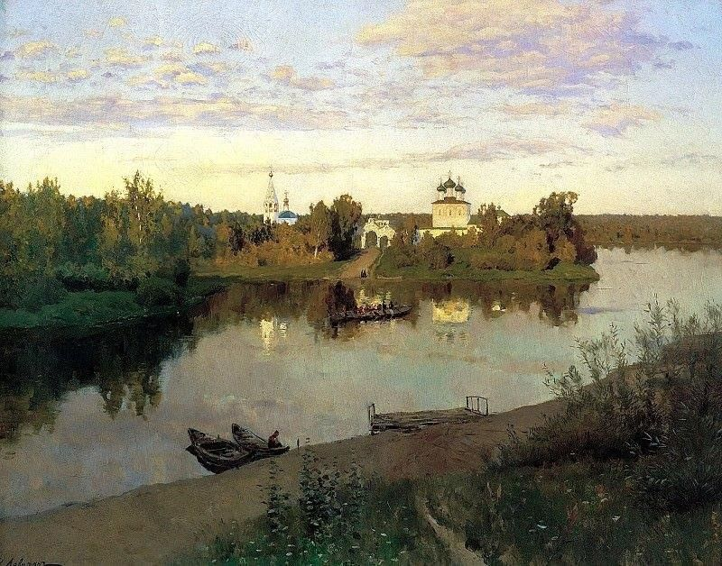
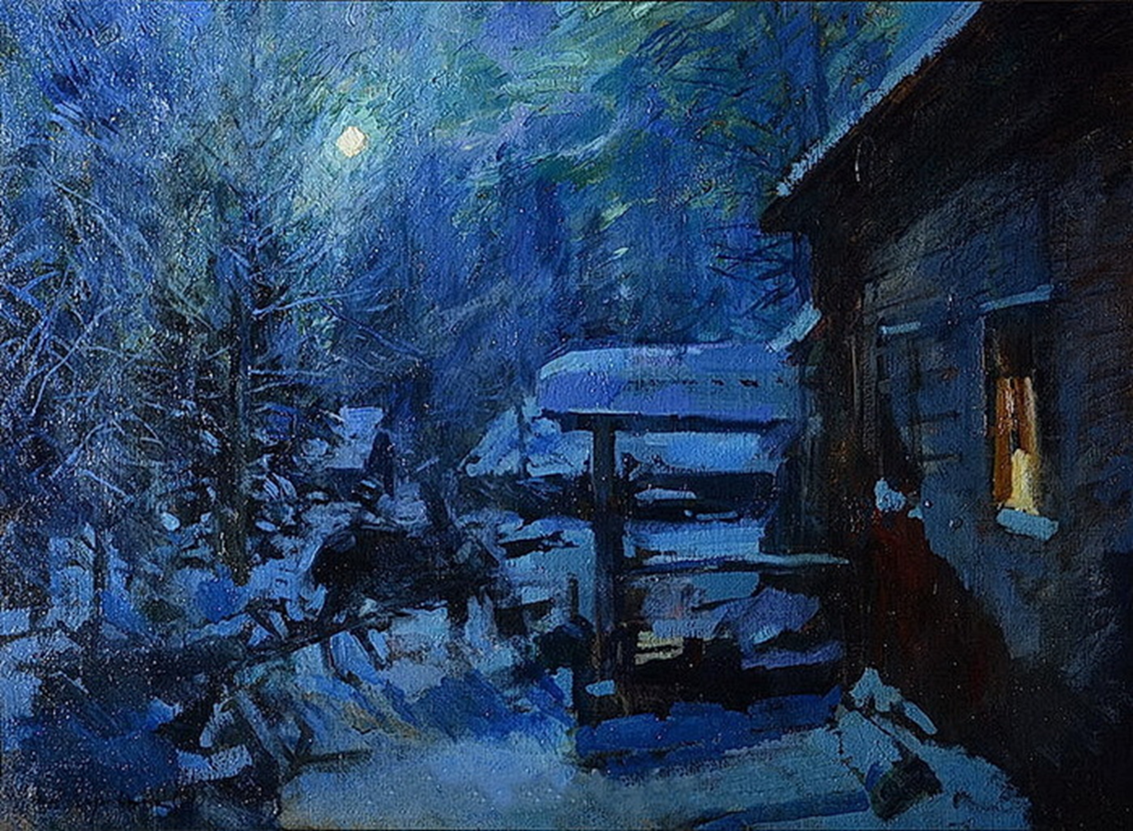

И. И. Левитан «Вечерний звон»

Slide 4
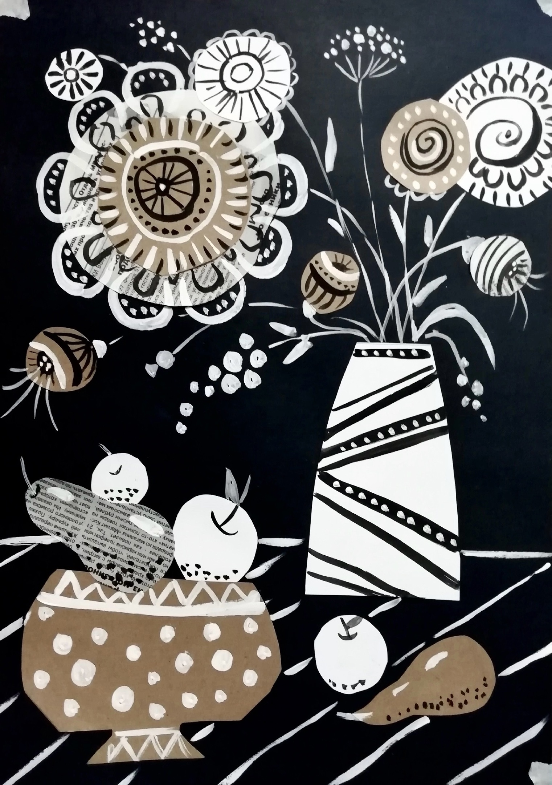
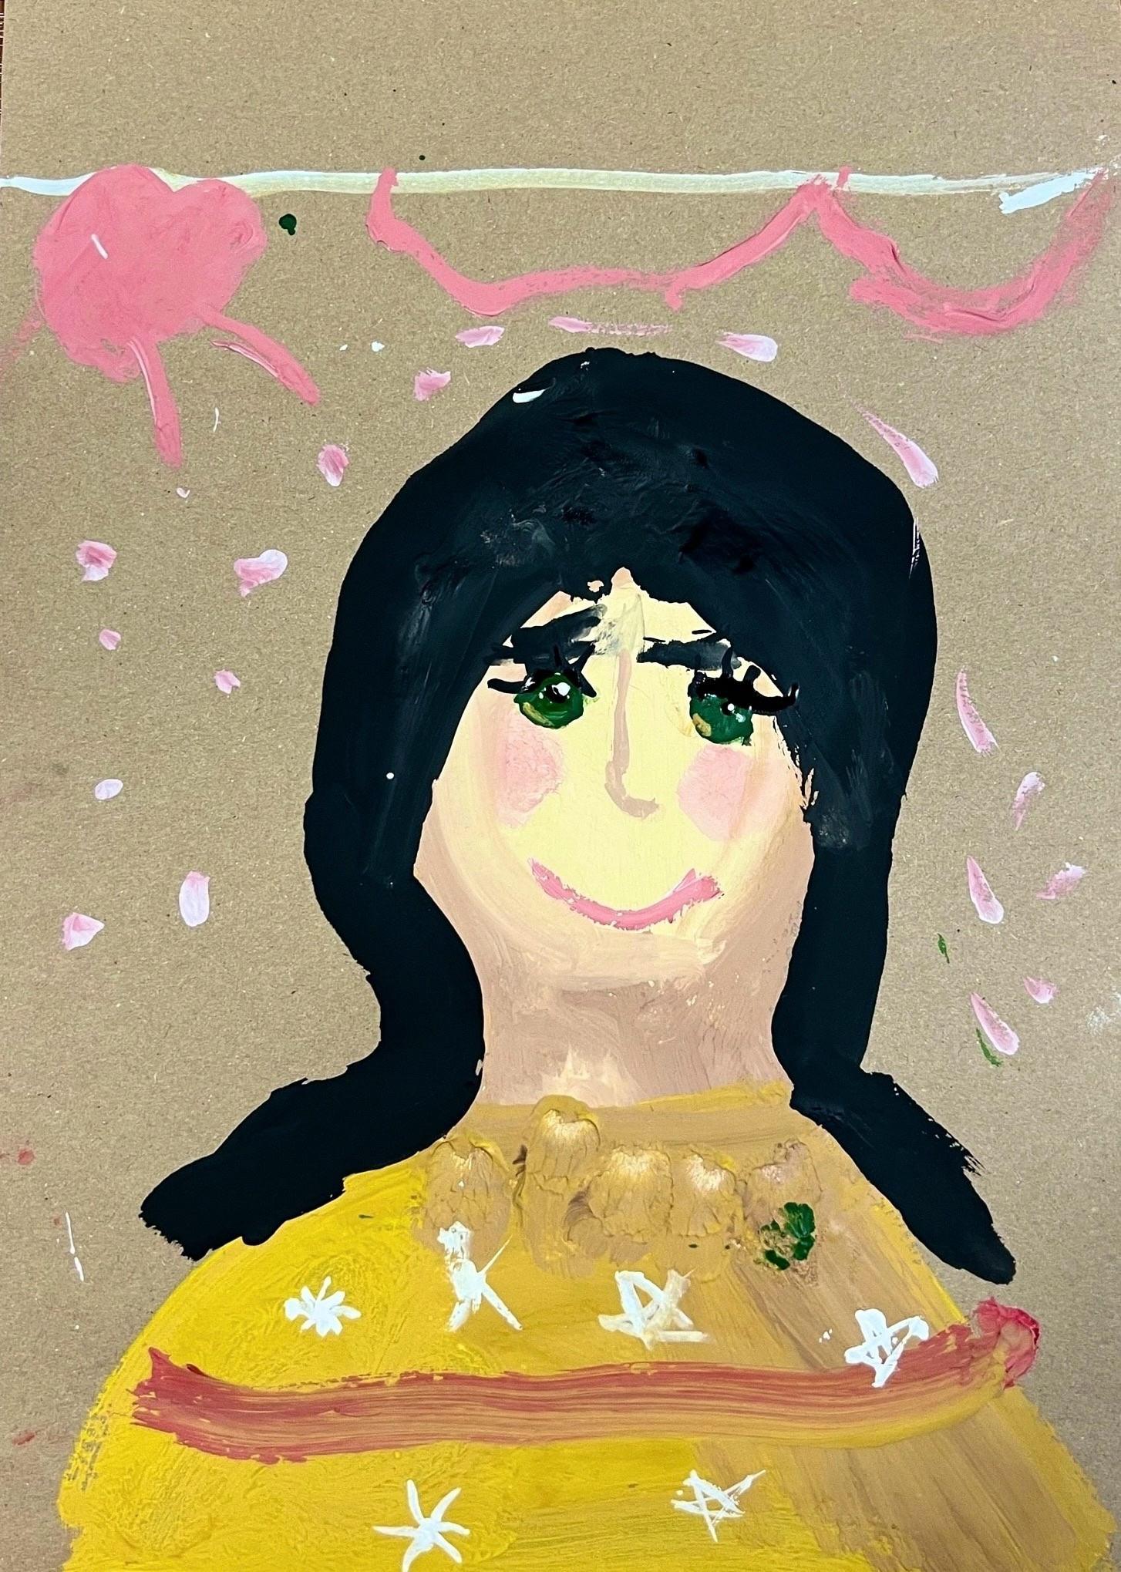
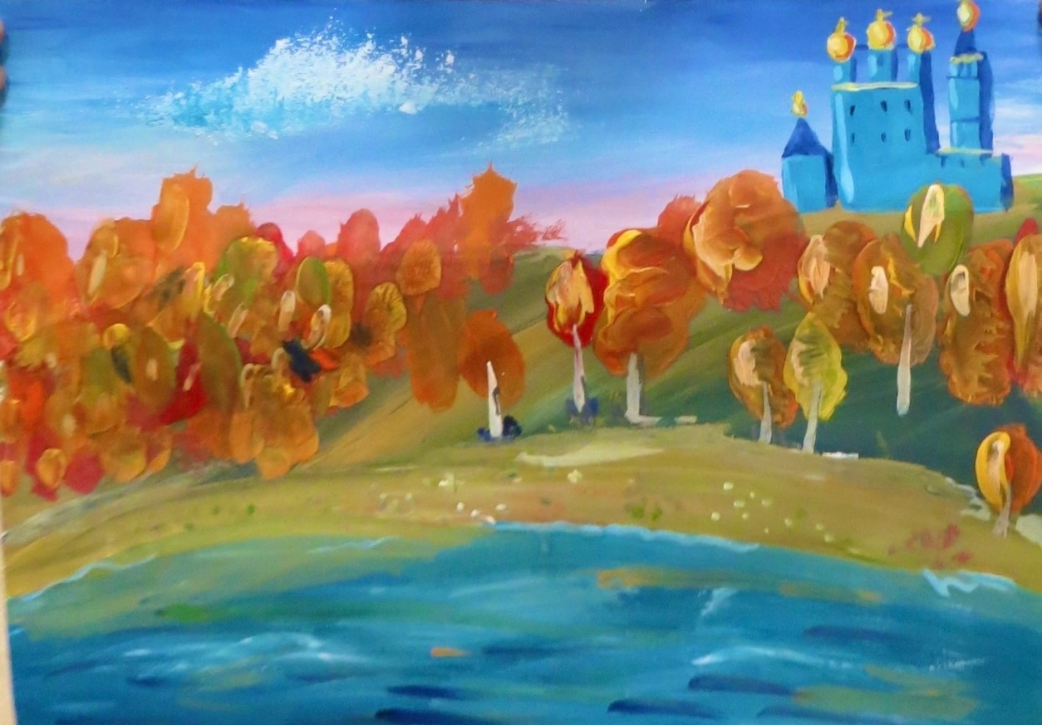
Коллаж
Пейзаж
Портрет

Slide 5
  Вариации интонации
  Вариации тона
  Управление громкостью
  Целенаправленные жесты
  Сохраняйте хорошую осанку
  Управляйте выражением лица
  Осмысленный контакт глаз

Slide 6


